Slide 1

Практическая работа №16
Тема: «Тестироавние в Microsoft Solutions Framework»
Выполнил
студент группы 3ИСП-2
Сейдалиев А.Э.

Slide 2

Введение в Microsoft Solutions Framework (MSF)
Поскольку технологии развиваются быстрыми темпами, организациям необходимы гибкие методологии, позволяющие им быстро адаптироваться и внедрять решения. Microsoft Solutions Framework (MSF) представляет собой комплексный подход к управлению ИТ-проектами, который помогает повышать эффективность и результативность.

Slide 3
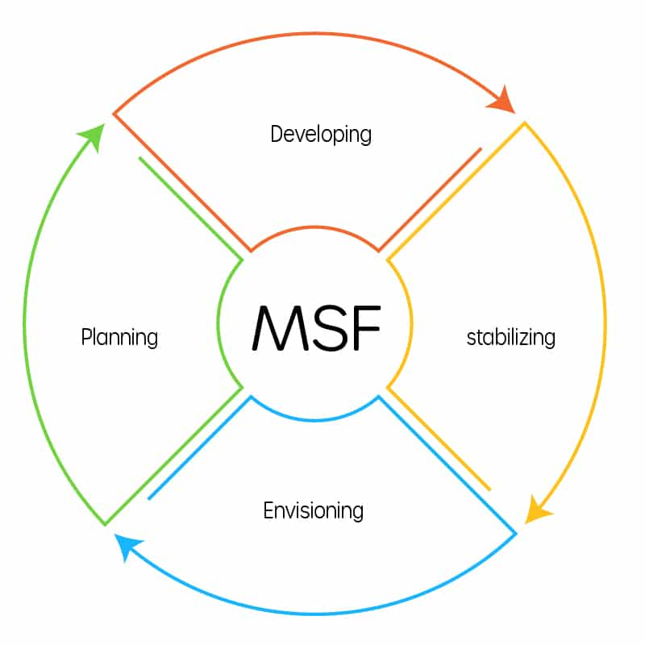
Основные принципы MSF
Итеративный подход
Ориентация на клиента
Проекты MSF разбиваются на небольшие итерации, что обеспечивает гибкость и возможность быстрой адаптации к изменениям.
MSF фокусируется на понимании и удовлетворении потребностей клиента, что позволяет создавать решения, отвечающие их требованиям.
Командная работа
MSF подчеркивает важность межфункциональной команды и четкого распределения ролей и ответственности.

Slide 4
Роли и ответственности в MSF
1
Владелец бизнеса
2
Архитектор решения
Определяет требования, приоритеты и ожидаемые результаты проекта.
Разрабатывает техническую архитектуру и спецификации проекта.
3
Тестировщик
4
Проектный менеджер
Разрабатывает и выполняет план тестирования, анализирует результаты.
Координирует работу команды и отслеживает прогресс проекта.

Slide 5

Планирование тестирования в MSF
Определение целей тестирования
Составление плана тестирования
Четко сформулируйте, что должно быть протестировано и зачем.
Детально распишите этапы, сроки и ресурсы, необходимые для тестирования.
1
2
3
Разработка стратегии тестирования
Определите подходы, методы и инструменты, которые будут использованы.

Slide 6
Разработка тестовых кейсов
Функциональное тестирование
Нагрузочное тестирование
Проверка соответствия системы указанным требованиям и спецификациям.
Оценка производительности и стабильности системы при высокой нагрузке.
Юзабилити тестирование
Интеграционное тестирование
Анализ удобства использования и взаимодействия пользователя с системой.
Проверка взаимодействия между различными компонентами системы.

Slide 7




Выполнение тестирования
Анализ
Отслеживание ошибок
Регрессионное тестирование
Документирование
Тщательно проверяйте и анализируйте все результаты тестирования.
Фиксируйте и отслеживайте все обнаруженные ошибки и дефекты.
Повторяйте тесты, чтобы убедиться, что устранение ошибок не нарушило другой функционал.
Тщательно документируйте все этапы и результаты тестирования.

Slide 8
Анализ и отчетность по результатам тестирования
Тип теста
Количество тест-кейсов
Успешно пройдено
Требует доработки
Функциональные
45
38
7
Нагрузочные
12
10
2
Юзабилити
23
19
4

Slide 9




Заключение и рекомендации
Подведение итогов
Проанализируйте полученные результаты и определите, достигнуты ли поставленные цели.
Выработка рекомендаций
Сформулируйте рекомендации по улучшению процесса тестирования и дальнейшей разработке.
Презентация результатов
Подготовьте и представьте отчет о тестировании заинтересованным сторонам.

Slide 10
Спасибо за внимание!

